Slide 1

ACCIDENTES Y ENFERMEDADES LABORALES
DR. Luis Salvatierra Tello.
M.D. E.S.O. M.S.P.

Slide 2
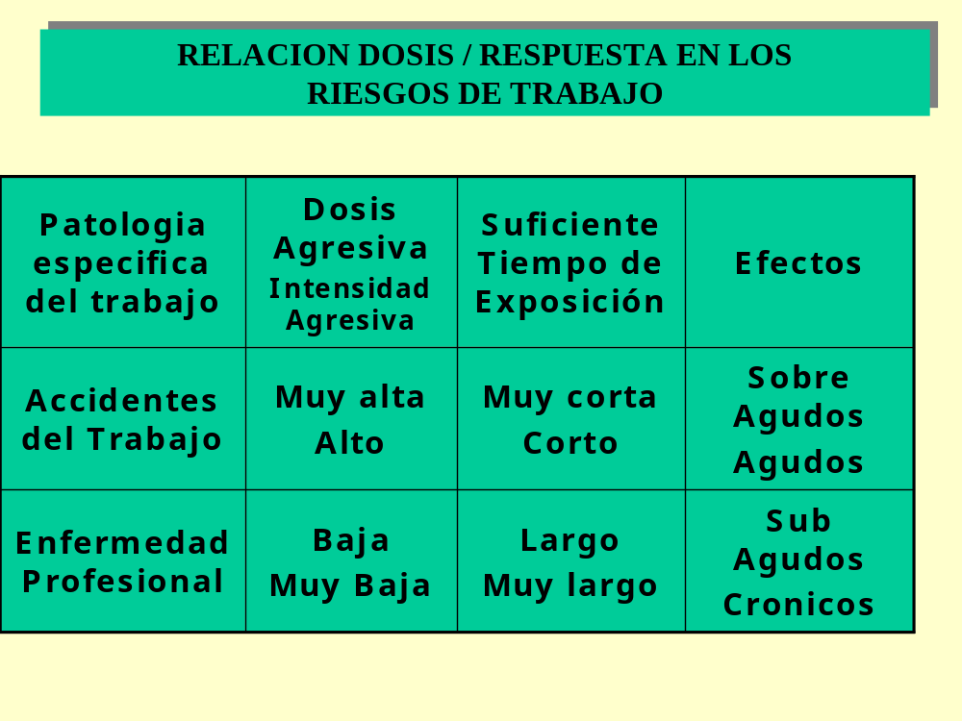

Slide 3
SEMIOLOGIA CRONO-PATOLOGICA DE
LAS ENFERMEDADES PROFESIONALES
DOSIS EFECTIVA | INTENSIDAD BAJA Y MUY BAJA EN LARGO O MUY LARGO TIEMPO DE EXPOSICION
EFECTOS | SUB-AGUDO Y CRONICOS
SEMIOLOGIA | INICIO GRADUAL E IMPRECISO PRESENTACION INSIDIOSO Y EVOLUCION LENTA CAUSALIDAD Y CONCAUSALIDAD MULTIPLES

Slide 4
CLASIFICACION DE LAS ENFERMEDADES PROFESIONALES
-ENFERMEDADES PROFESIONALES ESPECIFICAS:
CAUSA: NOXA LABORAL
CUADRO CLINICO: PATOGNOMONICO
DIAGNOSTICO ETIOLOGICO: DE CERTEZA
ENFERMEDADES RELACIONADAS CON EL TRABAJO:
CAUSA: MULTICASUSAL CON NOXA LABORAL
SIGNIFICATIVA
CUADRO CLINICO: COMUN A OTRAS ENFERMEDADES
DIAGNOSTICO ETIOLOGICO: DE PROBABILIDAD (SE PUEDE DEMOSTRAR)
ENFERMEDADES AGRAVADAS POR EL TRABAJO:
CAUSA: NOXA LABORAL CONCAUSAL COADYUVANTE O AGRAVANTE
CUADRO CLINICO: ENFERMEDAD COMUN
DIAGNOSTICO ETIOLOGICO: DE POSIBILIDAD (QUE PUEDE SER)

Slide 5
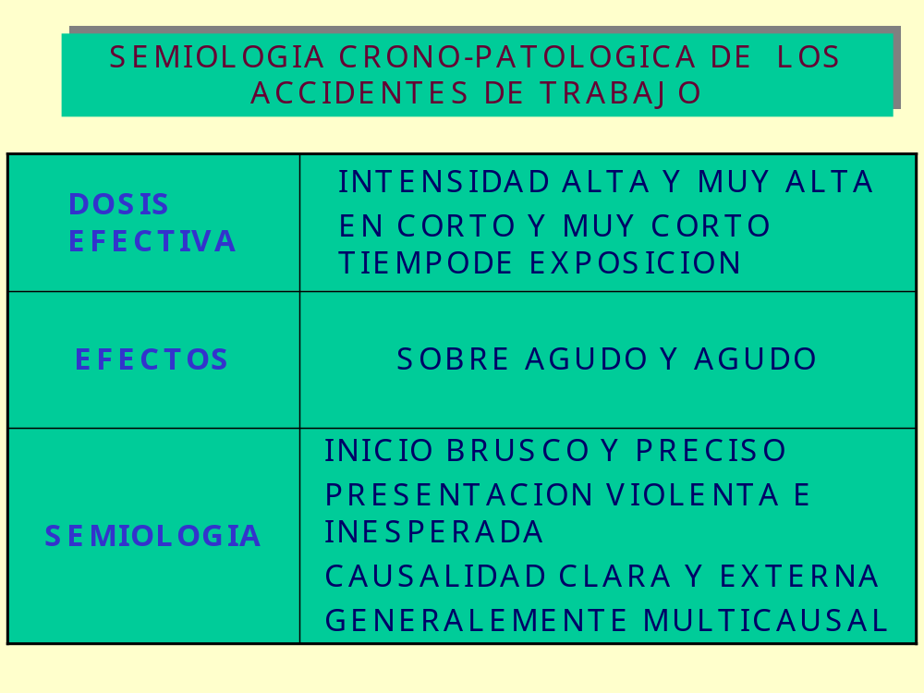

Slide 6
LOS FACTORES QUE DETERMINAN UNA ENFERMEDAD PROFESIONAL
EXISTEN VALORES MAXIMOS TOLERADOS ESTABLECIDOS PARA MUCHOS DE LOS
RIESGOS FISICOS Y QUIMICOS QUE SUELEN ESTAR PRESENTES HABITUALMENTE EN EL AMBIENTE DE TRABAJO, POR DEBAJO DE LOS CUALES ES PREVISIBLE QUE EN CONDICIONES NORMALES NO PRODUZCAN DAÑOS AL TRABAJADOR EXPUESTO
LA CONCENTRACION DEL
AGENTE
CONTAMINANTE EN EL
AMBIENTE DE TRABAJO
ESTOS LIMITES DE EXPOSICION SUELEN REFERIRSE NORMALMENTE A TIEMPOS DE
EXPOSICION DETERMINADOS Y RELACIONADOS CON UNA JORNADA LABORAL NORMAL Y CON UN PERIODO MEDIO DE VIDA LABORAL ACTIVA
EL TIEMPO DE
EXPOSICION

Slide 7
LOS FACTORES QUE DETERMINAN UNA ENFERMEDAD PROFESIONAL
LA CONCENTRACION Y EL TIEMPO DE ESPOSICION SE ESTABLECEN PARA UNA “POBLACION NORMAL” POR LO QUE HABRA QUE CONSIDERAR EN CADA CASO LAS CONDICIONES DE VIDA Y LAS CONSTANTES PERSONALES DE CADA INDIVIDUO
CARACTERISTICAS
PERSONALES DE
CADA INDIVIDUO
LA DEFINICION LEGHAL DE SALUD NO COINCIDE CON LA DEFINICION TECNICA. EL
TRABAJO ES UN FENOMENO EN CONSTANTE EVOLUCION,LOS METODOS DE TRABAJO Y LOS PRODUCTOS UTILIZADOS SON CADA DIA MAS DIVERSOS Y CAMBIANTES, Y TAMBIEN LO SON LOS CONCEPTOS QUE DE SALUD Y ENFERMEDAD ESTAN VIGENTES EN UNA SOCIEDAD, POR LO QUE LIMITARSE A LO ESTABLECIDO OFICIALMENTE, NO ES GARANTIA DE ENFOCAR EL PROBLEMA DE LAS ENFERMEDADES PROFESIONALES EN SU REAL DIMENSION
LA RELATIVIDAD
DE LA SALUD

Slide 8
LOS FACTORES QUE DETERMINAN UNA ENFERMEDAD PROFESIONAL
NO ES DIFICIL SUPONER QUE LAS AGRESIONES CAUSADAS POR UN ELEMENTO ADVERSO DISMINUYEN LA CAPACIDAD DE DEFENSA DE UN INDIVIDUO, POR LO QUE LOS VALORES LIMITES ACEPTABLES SE HAN DE PONER EN CUESTION CUANDO EXISTEN VARIAS CONDICIONES AGRESIVAS EN UN PUESTO DE TRABAJO
LA PRESENCIA DE VARIOS
AGENTES CONTAMINANTES
AL MISMO TIEMPO

Slide 9
ENFERMEDADES RELACIONADAS CON EL TRABAJO
DEFINICION:
SON ENFERMEDADES DE ETIOLOGIA MULTIPLE Y COMPLEJA SOBRE LAS CUALES LOS FACTORES DE RIESGO LABORAL CONTRIBUYEN A SU APARICION, SU DESARROLLO O AGRAVACION. TIENEN LA CARACTERISTICA FUNDAMENTAL DE PRESENTARSE ADEMAS EN LA POBLACION GENERAL.
FACTORES DE RIESGO GENERALES:
FACTORES HEREDO-FAMILIARES
HABITOS HIGIENICOS Y ESTILO DE VIDA
CONDICIONES INDIVIDUALES DE SALUD
AMBIENTE DE RESIDENCIA
PREDISPOSICION INDIVIDUAL
FACTORES DE RIESGO LABORAL:
PSICO.SOCIALES (ESTRÉS, FATIGA, ETC.)
ERGONOMICOS (DISEÑO INADECUADO DE EQUIPO, POSTURAS, CARGA DE TRABAJO)
FISICOS, QUIMICOS.
CLASIFICACION:
HIPERTENSION ARTERIAL
ENFERMEDAD ISQUEMICA DEL CORAZON
TRASTORNOS DEL SISTEMA LOCOMOTOR
ENFERMEDADES RESPIRATORIAS CRONICAS
TRASTORNOS GASTRO-INTESTINALES
TRASTORNOS DE CONDUCTA

Slide 10
TRASTORNOS DE LOCOMOCION
  LUMBALGIA
  DOLOR DE HOMBROS Y NUCA
FACTORES DE RIESGO GENERALES:
  DEFECTOS CONGENITOS
  REUMATISMO
  TRASTORNOS DEGENERATIVOS
  MICRO-TRAUMATISMOS
  EDAD
FACTORES DE RIESGO LABORAL:
ERGONOMICOS
SOBRECARGA LABORAL
  POSTURAS
  ESFUERZO FISICO
  MOVIMIENTOS REPETITIVOS SOSTENIDOS

Slide 11
ENFERMEDADES PSICOSOMATICAS
(TRASTORNOS DEL COMPORTAMIENTO)
HERENCIA
FACTOR
DE
ESTRES
ESTADOS PRECURSORES
DE ENFERMEDAD
TRABAJADOR
REACCION
EXPERIENCIA
FACTORES DE RIESGO PSICO-SOCIALES EN EL TRABAJO:
SOBRE-CARGA MENTAL
INSUFICIENTE CARGA DE TRABAJO
TRABAJO POR TURNOS
MIGRACION
CONFLICTO DE FUNCIONES
PROGRESO EN LA CARRERA
RELACIONES JERARQUICAS
FACTORES PSICO-SOCIALES GENERALES DE RIESGO:
RELACION ENTRE LOS INDIVIDUOS
HABITOS (ALCOHOLISMO, TABAQUISMO, FARMACOS
ESTRÉS ( POLITICAS, ECONOMICAS, ETC.)
ESTRUCTURA DE LA PERSONALIDAD
PROBLEMAS DE ORDEN FAMILIAR
FACTORES HEREDO-FAMILIARES

Slide 12
CARDIOPATIA ISQUEMICA
FACTORES DE RIESGO GENERAL:
HIPERTENSION ARTERIAL
TABAQUISMO
DIETA RICA EN GRASAS:
COLESTEROL
TRIGLICERIDOS
VIDA SEDENTARIAOBESIDAD
QUIMICOS:
MONOXIDO DE CARBONO
PLOMO INORGANICO
COMPUESTO ORGANO-FOSFORADOS
FACTORES DE RIESGO LABORALES:
PSICO-SOCIALES
ESTRÉS LABORAL
JORNADA PROLONGADA DE TRABAJO
RITMO DE TRABAJO INTENSO
TURNICIDAD INADECUADA
SOBRECARGA DE TRABAJO MENTAL
ERGONOMICOS
SOBRECARGA FISICA

Slide 13
HIPERTENSION ARTERIAL
FACTORES DE RIESGO FACTORES DE RIESGO GENERALES: LABORAL:
GENETICO PSICO-SOCIALES
OBESIDAD JORNADA DE TRABAJO PROLONGADA
ESTRÉS RITMO DE TRABAJO INTENSO
ALCOHOLISMO TURNICIDAD
TABAQUISMO AUTORITARISMO
VIDA SEDENTARIA SOBRECARGA
ERGONOMICOS
        SOBRECARGA FISICA
AGENTES FISICOS: (RUIDO, VIBRACIONES, CALOR, RADIACIONES ELECTROMAGNETICAS)
AGENTES QUIMICOS: (CADMIO)

Slide 14
ENFERMEDADES RESPIRATORIAS CRONICAS
AFECCION CRONICA DE VIAS RESPIRATORIAS ALTAS
RINITIS, FARINGITIS, LARINGITIS, ETC
BRONQUITIS CRONICA
ASMA BRONQUIAL, ALVEOLITIS ALERGICA EXTRINSECA
ENFISEMA
FACTORES DE RIESGO GENERALES
FACTORES HEREDO-FAMILIARES
HIPER-REACTIVIDAD VIAS RESPIRATORIAS
TABAQUISMO
CONTAMINACION ATMOSFERICA
FACTORES DE RIESGO LABORAL
QUIMICOS
POLVOS INORGANICOS Y ORGANICOS
VAPORES INORGANICOS Y ORGANICOS
HUMOS

Slide 15
TRASTORNOS GASTRO-INTESTINALES
ULCERA GASTRO-DUODENAL
SINDROME DISPEPTICO
GASTRITIS
DUODENITIS
COLON IRRITABLE
COLITIS ULCEROSA
FACTORES DE RIESGO GENERALES
GENETICOS
PREDISPOSICION INDIVIDUAL
DESORDENES ALIMENTICIOS
DIETA RICA EN ALIMENTOS IRRITANTES
ALCOHOLISMO
TABAQUISMO
ESTRÉS

Slide 16
TRASTORNOS GASTRO-INTESTINALES
FACTORES DE RIESGO LABORAL
PSICO-SOCIALES
ESTRÉS LABORAL
JORNADA PROLONGADA DE TRABAJO
RITMO DE TRABAJO INTENSO
TURNICIDAD
CAMBIOS EN EL RITMO ALIMENTICIO
SEGÙN HORARIO
ACELERACION DEL RITMO ALIMENTICIO
SALTOS EN EL RITMO ALIMENTICIO

Slide 17
CRITERIOS MEDICO LEGALES
DE LA AGRAVACION DE UN ESTADO PATOLOGICO PREVIO POR UN RIESGO LABORAL
1.EXISTE AGRAVACION SI HAY:
IMPUTABILIDAD PARCIAL
ACELERACION DEL ESTADO PATOLOGICO EXISTENTE CON MANIFESTACION DE NUEVOS SINTOMAS Y SIGNOS
REACTIVACION DE UN PROCESO LATENTE O INACTIVO
AGUDIZACION DEL COMPEJO SINTOMATICO-SIGNOLOGICO (ENFERMEDAD EN EVOLUCION)

Slide 18
CRITERIOS MEDICO LEGALES
DE LA AGRAVACION DE UN ESTADO PATOLOGICO PREVIO
POR UN RIESGO LABORAL
IMPUTABILIDAD TOTAL
PROCESO LATENTE QUE NO HABRIA EVOLUCIONADO HACIA UNA LESION SIN LA INTERVENCION DEL RIESGO LABORAL
2. NO HAY AGRAVACION CUANDO: (SIN IMPUTABILIDAD)
EL ESTADO PATOLOGICO PREVIO ESTA EN FASE DE EVOLUCION AVANZADA.
EL ESTADO PATOLOGICO PREVIO SE MANIFIESTA CON SINTOMAS Y SIGNOS QUE CORRESPONDEN A SU EVOLUCION NATURAL

Slide 19
LA PATOLOGÍA DEL TRABAJADOR PUEDE SER:
I.PATOLOGÍA ESPECÍFICA: EN LA QUE EL FACTOR DE RIESGO DETERMINANTE ES CLARAMENTE IDENTIFICABLE EN SU RELACIÓN CAUSA-EFECTO, CON EL AMBIENTE DE TRABAJO.
a. Accidente de Trabajo.
b. Accidente de Trayecto.
c. Enfermedad Profesional.
II. PATOLOGÍA INESPECÍFICA:
a.Enfermedad Relacionada con el Trabajo. (ERT)
b.Enfermedad C. Agravada por el Trabajo.(ECAT)
III. ENFERMEDAD COMÚN ( no esta relacionada con el trabajo).

Slide 20

ENFERMEDAD PROFESIONAL (1)
ALTERACIÓN ANATOMOPATOLÓGICA FÍSICA, O MENTAL MANIFESTADA POR EVOLUCIÓN SÚBITA O LENTA ESPECÍFICAMENTE DEBIDA A UNA ACCIÓN UBICADA EN RELACION CON EL TRABAJO.
YA SEA COMO CONSECUENCIA DEL PROCESO DE TRABAJO O A LAS CONDICIONES EN QUE ESTE SE EJECUTA.

Slide 21
ENFERMEDAD PROFESIONAL (2)
EL FACTOR DE RIESGO LABORAL, ACTÚA POR SI SOLO SEGÚN LA INTENSIDAD DE EXPOSICIÓN Y DURACIÓN DE LA MISMA, DANDO INICIO A LA ENFERMEDAD.

Slide 22

LOS FACTORES QUE DETERMINAN UNA ENFERMEDAD PROFESIONAL SON (1):
LA CONCENTRACIÓN DEL AGENTE CONTAMINANTE EN EL AMBIENTE DE TRABAJO. EXISTEN VALORES MÁXIMOS TOLERADOS PARA MUCHOS FACTORES DE RIESGO FÍSICO Y QUÍMICO PRESENTES EN EL MEDIO AMBIENTE DE TRABAJO, POR DEBAJO DE LOS CUALES EN CONDICIONES DE NORMALIDAD NO SUELEN PRODUCIR DAÑOS A LA SALUD DEL TRABAJADOR.

Slide 23

LOS FACTORES QUE DETERMINAN UNA ENFERMEDAD PROFESIONAL SON (3):
LAS CONDICIONES DE VIDA Y LAS CARACTERÍSTICAS PSICOSOMÁTICAS PERSONALES DE CADA INDIVIDUO.
NO EXISTEN ENFERMEDADES EXISTEN ENFERMOS.
LA PRESENCIA DE VARIOS AGENTES CONTAMINANTES AL MISMO TIEMPO.

Slide 24

LOS FACTORES QUE DETERMINAN UNA ENFERMEDAD PROFESIONAL SON (2):
EL TIEMPO DE EXPOSICIÓN.
HABITUALMENTE ESTÁ RELACIONADO CON UNA JORNADA LABORAL NORMAL DE OCHO (8) HORAS DIARIAS O MENOS SI ESTÁ INDICADO, CUARENTA (40) HORAS SEMANALES O MENOS SI ESTÁ INMDICADO Y CON UN PERÍODO DE VIDA MEDIA LABORAL ACTIVA.

Slide 25
LOS FACTORES QUE DETERMINAN UNA ENFERMEDAD PROFESIONAL SON (4):
LA RELATIVIDAD DE LA SALUD:
LA DEFINICIÓN LEGAL DE LA SALUD NO COINCIDE CON LA DEFINICIÓN TÉCNICA.
EL TRABAJO ES UN FENÓMENO EN CONSTANTE EVOLUCIÓN Y CAMBIO.
LOS MÉTODOS DE TRABAJO Y LOS PRODUCTOS UTILIZADOS SON CADA VEZ MÁS DIVERSOS.
LOS CONCEPTOS DE SALUD Y ENFERMEDAD IGUALMENTE SON DINÁMICOS.

Slide 26
ENFERMEDAD RELACIONADA CON EL TRABAJO: (1)
ENFERMEDAD HABITUALMENTE COMÚN EN LA CUAL EL MEDIO LABORAL Y EL DESEMPEÑO DEL TRABAJO ENTRE OTROS FACTORES CAUSALES INFLUYEN SIGNIFICATIVAMENTE EN SU DESENCADENAMIENTO Y DESARROLLO.

Slide 27
ENFERMEDAD RELACIONADA CON EL TRABAJO: (2)
CUENTAN SIGNIFICATIVAMENTE:
EN SU EVOLUCIÓN Y DESARROLLO
LAS CONDICIONES Y CARACTERÍSTICAS PERSONALES DEL PROPIO TRABAJADOR.
EL EFECTO NO APARECE EN TODOS SINO EN LOS ESPECIALMENTE PREDISPUESTOS.
LAS CIRCUNSTANCIAS DE LA EXPOSICIÓN EXTRALABORAL.

Slide 28
ENFERMEDAD RELACIONADA CON EL TRABAJO: (3)
CRTERIOS DIAGNÓSTICOS:
CRITERIO ETIOLÓGICO: LA ENFERMEDAD ES DE NATURALEZA COMÚN. EN LA MAYORÍA DE LOS CASOS, SE PRODUCE EN LA POBLACIÓN SIN RELACIÓN CON EL TRABAJO.

Slide 29
ENFERMEDAD RELACIONADA CON EL TRABAJO: (4)
CRTERIOS DIAGNÓSTICOS:
CRITERIO CLÍNICO N° 1: LA ENFERMEDAD SE INICIA EN EL PACIENTE LUEGO QUE ESTE INGRESO AL TRABAJO. DATOS DE LA HISTORIA CLÍNICA.

Slide 30
ENFERMEDAD RELACIONADA CON EL TRABAJO: (5)
CRTERIOS DIAGNÓSTICOS:
CRITERIO CLÍNICO N° 2: LA ENFERMEDAD SE ALIVIA DURANTE LAS INTERRUPCIONES DEL TRABAJO.(VACACIONES, FERIADOS, PAROS LABORALES, SEPARACIÓN DEL PUESTO DE TRABAJO) DATOS DE LA HISTORIA CLÍNICA Y NOTAS DE LA EVOLUCIÓN.

Slide 31
ENFERMEDAD RELACIONADA CON EL TRABAJO: (6)
•CRITERIO AMBIENTAL:
LOS FACTORES DE RIESGO IMPUTABLES AL DESENCADENAMIENTO DEL DAÑO, SE ENCUENTRAN EN EL AMBIENTE EN GENERAL. PERO TAMBIÉN HAN SIDO DEMOSTRADOS EN FORMA MARCADA EN LA ACTIVIDAD LABORAL DESEMPEÑADA.

Slide 32
ENFERMEDAD RELACIONADA CON EL TRABAJO: (7)
CRITERIO EPIDEMIOLÓGÍCO:
LA ENFERMEDAD TIENE UNA PREVALENCIA EN LOS COMPAÑEROS DE TRABAJO, SUPERIOR A LA PREVALENCIA DE LA MISMA ENFERMEDAD CONOCIDA EN LA POBLACIÓN GENERAL.

Slide 33
CRITERIOS DIFERENCIALES DE LA (ERT) Y LA (ECAT). (1)
•EN LAS (ERT) ENFERMEDADES RELACIONADAS CON EL TRABAJO:
LOS FACTORES DE RIESGOS LABORALES SE ASOCIAN A OTROS E INCIDEN SOBRE LA ETIOPATOGENIA; ES DECIR DETERMINAN CAUSALMENTE EL INICIO Y ARRANQUE DE LA ENFERMEDAD.

Slide 34
CRITERIOS DIFERENCIALES DE LA (ERT) Y LA (ECAT). (2)
•EN LAS (ECAT) ENFERMEDADES COMÚNES AGRAVADAS POR EL TRABAJO:
•LOS FACTORES DE RIESGO LABORALES ENCONTRADOS NO INCIDEN EN EL ARRANQUE DE LA ENFERMEDAD, PERO SI EN SU EVOLUCIÓN Y FORMAS CLÍNICAS.

Slide 35
INVALIDEZ
SE CONSIDERA INVÁLIDA A LA PERSONA QUE POR ORIGEN O CAUSA, NO INTENCIONAL, HUBIESE PERDIDO EL 50% O MÁS DE SU CAPACIDAD LABORAL.

Slide 36
INVALIDEZ
LA CALIFICACIÓN DE LA INVALIDEZ SE BASA EN LA METODOLOGÍA QUE LA O.M.S. DEFINÉ PARA EVALUAR CONSECUENCIAS DE LA ENFERMEDAD O DEL ACCIDENTE.

Slide 37
CRITERIOS PARA LA CALIFICACION INTEGRAL DE INVALIDEZ
SE TENDRÁN EN CUENTA LOS COMPONENTES FUNCIONALES BIOLÓGICO, PSÍQUICO Y SOCIAL DEL SER HUMANO, ENTENDIDOS EN TÉRMINOS DE LAS CONSECUENCIAS DE LA ENFERMEDAD O DEL ACCIDENTE, Y DEFINIDOS DE LA SIGUIENTE MANERA:
1- DEFICIENCIA.
2- DISCAPACIDAD.
3- MINUSVALIA.

Slide 38
CRITERIOS
DEFICIENCIA.
REPRESENTA LA EXTERIORIZACIÓN DE UN ESTADO PATOLÓGICO Y REFLEJA PERTURBACIONES A NIVEL DEL ÓRGANO.

Slide 39
CRITERIOS
DEFICIENCIA.
PÉRDIDA O ANORMALIDAD DE UNA ESTRUCTURA O DE LA FUNCIÓN PSICOLÓGICA, FISIOLÓGICA O ANATÓMICA, (PERMANENTE O TEMPORAL). INCLUYENDOSE LA EXISTENCIA O APARICIÓN DE UNA ANOMALÍA, DEFECTO O PÉRDIDA PRODUCIDA EN UN MIEMBRO, ÓRGANO, TEJIDO U OTRA ESTRUCTURA DEL CUERPO HUMANO, INCLUÍDOS LOS SISTEMAS PROPIOS DE LA FUNCIÓN MENTAL.

Slide 40
CRITERIOS PARA LA A.M.A.
DEFICIENCIA. = DAÑO PERMANENTE. (impairment). SIMPLEMENTE LA EXISTENCIA DE UNA LESIÓN ANATÓMICA O FUNCIONAL DESDE EL PUNTO DE VISTA MÉDICO

Slide 41
CRITERIOS
DISCAPACIDAD.
RESTRICCIÓN O AUSENCIA DE LA CAPACIDAD PARA REALIZAR UNA ACTIVIDAD DE FORMA O DENTRO DE UN MARGEN NORMAL PARA UN SER HUMANO.

Slide 42
CRITERIOS PARA LA A.M.A.
DISCAPACIDAD. = DESVENTAJA PERMANENTE (handicap)
SE INSTALA CUANDO EL DAÑO PERMANENTE IMPLICA UN IMPEDIMENTO PARA LAS NECESIDADES DE LA VIDA COTIDIANA.

Slide 43
CRITERIOS
DISCAPACIDAD.
SE CARACTERIZA POR EXCESOS O INSUFICIENCIAS EN EL DESEMPEÑO Y COMPORTAMIENTO EN UNA ACTIVIDAD NORMAL O RUTINARIA.

Slide 44
CRITERIOS
DISCAPACIDAD.
PUEDEN SER:
1.TEMPORALES O PERMANENTES.
2.REVERSIBLES o IRREVERSIBLES
3.Y PROGRESIVOS O REGRESIVOS. REPRESENTA LA OBJETIVACIÓN DE LA DEFICIENCIA Y POR TANTO REFLEJA ALTERACIONES A NIVEL DE LA PERSONA.

Slide 45
CRITERIOS
MINUSVALIA.
SITUACIÓN DESVENTAJOSA PARA UN INDIVIDUO , CONSECUENCIA DE UNA DEFICIENCIA O DE UNA DISCAPACIDAD QUE LO LIMITA O LE IMPIDE EL DESEMPEÑO DE UN ROL, QUE ES NORMAL EN SU CASO EN FUNCIÓN DE LA EDAD, SEXO, FACTORES OCUPACIONALES SOCIALES, Y CULTURALES.

Slide 46
CRITERIOS
MINUSVALIA. CONT.
SE CARACTERIZA POR LA DIFERENCIA ENTRE EL RENDIMIENTO Y LAS EXPECTATIVAS DEL INDIVIDUO O DEL GRUPO AL QUE PERTENECE.

Slide 47
CRITERIOS
MINUSVALIA. CONT.
REPRESENTA
LA SOCIALIZACIÓN DE LA DEFICIENCIA Y SU DISCAPACIDAD YA QUE REFLEJA LAS CONSECUENCIAS CULTURALES, SOCIALES, ECONÓMICAS, AMBIENTALES Y OCUPACIONALES, PARA EL INDIVIDUO. ALTERANDO SU ENTORNO DEFINITIVA Y PERMANENTEMENTE.
.

Slide 48
CRITERIOS PARA LA A.M.A.
MINUSVALIA .= INCAPACIDAD PERMANENTE (disability).
.DEFINE UNA SITUACIÓN CARATERIZADA POR DOS CONCEPTOS: UNO MEDICO (EL DAÑO) Y OTRO MÉDICO-JURÍDICO: LA MERMA DE LA CAPACIDAD DEL INDIVIDUO PARA LOGRAR SU JORNAL. CONCURREN FACTORES COMO LA EDAD, SEXO, PROFESIÓN HABITUAL, EDUCACIÓN, ETC. Y GENERA LA NECESIDAD DE REPARACIÓN ECONÓMICA MEDIANTE INDEMNIZACIÓN MONETARIA.

Slide 49
VALORACIÓN DE LA DISCAPACIDAD LABORAL
MINUSVALIA. (2)
REPRESENTA LA SOCIALIZACIÓN DE LA DEFICIENCIA Y SU DISCAPACIDAD; YA QUE REFLEJA LAS CONSECUENCIAS CULTURALES, SOCIALES, ECONÓMICAS, AMBIENTALES Y OCUPACIONALES QUE ALTERAN SU ENTORNO LABORAL

Slide 50
ROL
PATRÓN DE CONDUCTA DE LAS PERSONAS EN UNA SOCIEDAD. PUEDE SER ENTENDIDO COMO EL PAPEL QUE PONE EN PRÁCTICA LA PERSONA EN LA RELACION SOCIAL.

Slide 51
DISTRIBUCIÓN % DE LOS CRITERIOS PARA CALIFICACIÓN DE LA INVALIDEZ
PARA CALIFICAR LA INVALIDEZ, SE DEBE OTORGAR UN PUNTAJE A CADA UNO DE LOS CRITERIOS DESCRITOS. CUYA SUMATORIA EQUIVALE AL 100% DEL TOTAL DE LA PÉRDIDA DE LA CAPACIDAD LABORAL, DENTRO DE LOS SIGUIENTES RANGOS MÁXIMOS DE PUNTAJE:

Slide 52
VALORACIÓN DE LA DISCAPACIDAD LABORAL
PARA REALIZAR LA CALIFICACIÓN INTEGRAL DE LA INVALIDEZ O INCAPACIDAD PERMANENTE SE OTORGA UN PUNTAJE A CADA UNO DE LOS CRITERIOS SIGUIENTES Y CUYA SUMATORIA EQUIVALE AL 100%.
DEFICIENCIA. 50 %
DISCAPACIDAD. 20 %
MINUSVALIA. 30 %
-----------------------------------------
TOTAL 100 %

Slide 53
VALORACIÓN DE LA DISCAPACIDAD LABORAL
SI NO EXISTE DEFICIENCIA O SU VALOR ES CERO (0) NO PODRA CLALIFICARSE LA DISCAPACIDAD NI MINUSVALÍA. POR TANTO LA PERDIDA DE LA CAPACIDAD LABORAL RESULTANTE SE REPORTARÁ CON UN VALOR DE (0).

Slide 54
VALORACIÓN DE LA DISCAPACIDAD LABORAL
LA CALIFICACIÓN DE LA PERDIDA DE LA CAPACIDAD LABORAL DEL INDIVIDUO DEBERÁ REALIZARSE CUANDO:
1. SÉ CONOZCA EL DIAGNÓSTICO DEFINITIVO DE LA PATOLOGÍA.
SE TERMINE EL TRATAMIENTO Y LOS PROCESOS DE REHABILITACIÓN INTEGRAL. (FÍSICA, OCUPACIONAL Y EDUCACIONAL).
O CUANDO AÚN SIN TERMINAR LOS MISMOS EL CRITERIO MÉDICO QUE DETEMINE SU RECUPERACIÓN O MEJORÍA SEA DESFAVORABLE.

